Slide 1
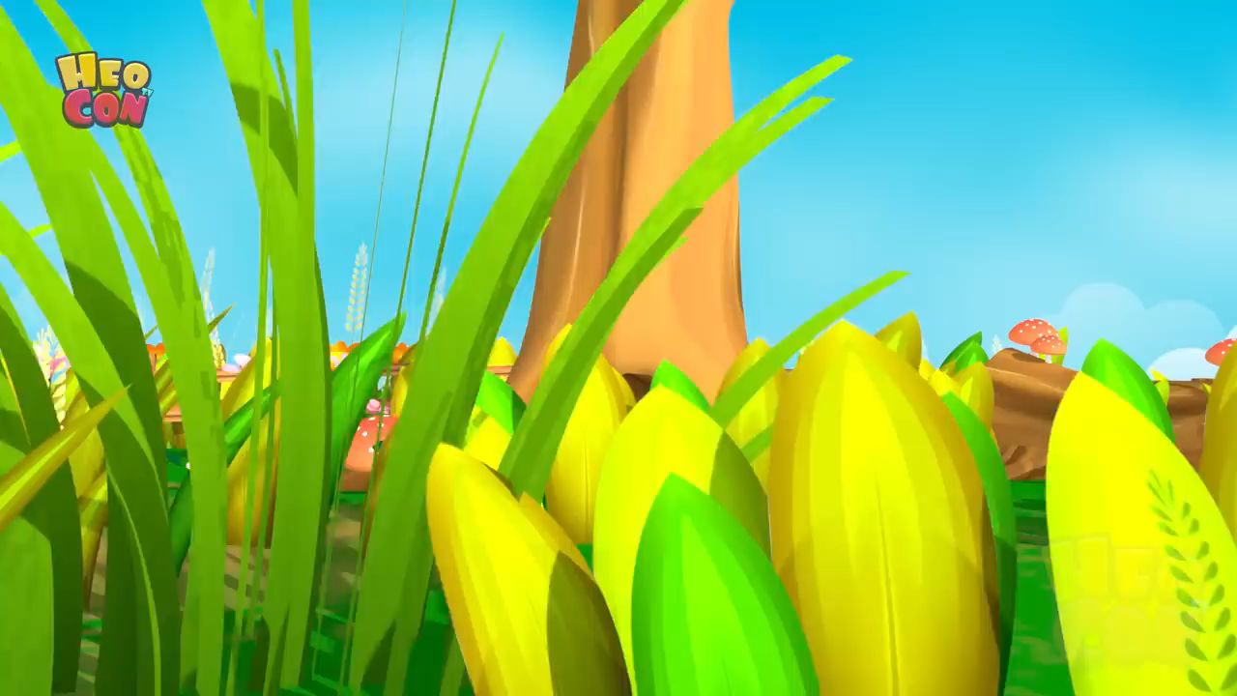

Slide 2
Vai trò của chất dinh dưỡng đối với cơ thể
Dinh dưỡng ở người
Chế độ ăn uống cân bằng
CON NGƯỜI VÀ SỨC KHOẺ
Một số bệnh liên quan đến dinh dưỡng
Thực phẩm an toàn
Phòng tránh đuối nước

Slide 3
Vai trò của chất dinh dưỡng đối với cơ thể
Dinh dưỡng ở người
Chế độ ăn uống cân bằng
CON NGƯỜI VÀ SỨC KHOẺ
Một số bệnh liên quan đến dinh dưỡng
Bệnh liên quan đến dinh dưỡng
Thực phẩm an toàn
Phòng tránh đuối nước
Phòng tránh đuối nước

Slide 4

Dinh dưỡng
ở người
CON NGƯỜI VÀ
SỨC KHOẺ
Bệnh liên quan đến dinh dưỡng
Phòng tránh
đuối nước

Slide 5
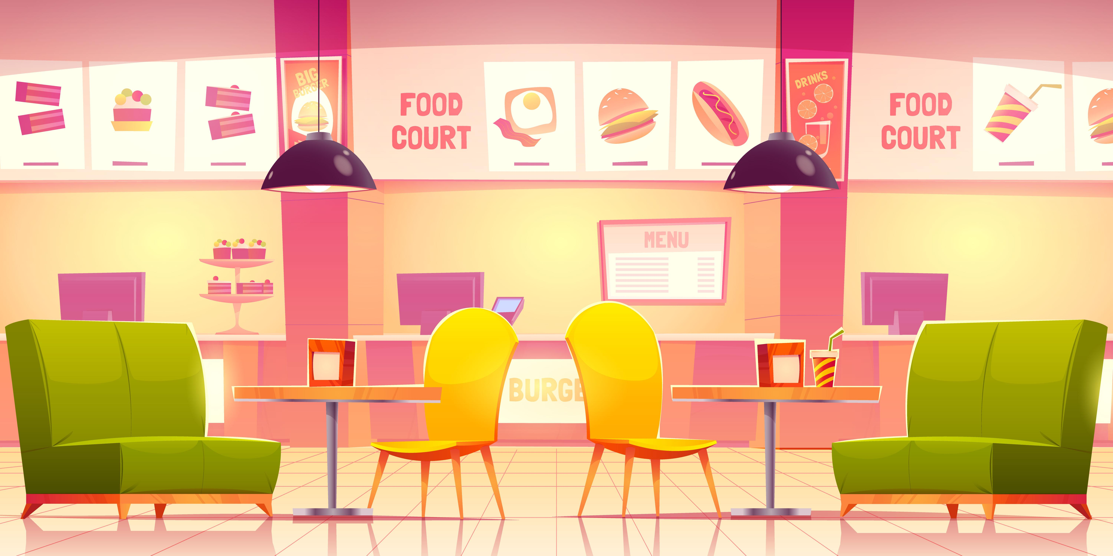
Các nhóm chất dinh dưỡng
Chế độ ăn uống cân bằng, lành mạnh.
Dinh dưỡng ở người
Sử dụng thực phẩm an toàn
CON NGƯỜI VÀ SỨC KHOẺ
Thừa cân béo phì
Bệnh liên quan đến dinh dưỡng
Suy dinh dưỡng thấp còi
Thiếu máu thiếu sắt
Phán đoán tình huống có nguy cơ đuối nước
Phòng tránh đuối nước
Việc nên làm để phòng tránh đuối nước
Nguyên tắc an toàn khi bơi hoặc tập bơi

Slide 6


RUNG CHUÔNG VÀNG

Slide 7



Bốn nhóm chất dinh dưỡng
có trong thức ăn là gì?
2
8
0
1
3
6
7
9
10
5
4
Câu 1
Hết giờ
Chất bột đường, chất đạm, chất béo, vi-ta-min và chất khoáng
A
Chất đạm, chất béo, chất sắt, vi- ta- min
B
Chất đạm, chất béo, vi- ta- min, chất xơ
C
Chất bột đường, chất đạm, chất béo, chất xơ
D

Slide 8
Việc làm để giữ vệ sinh,
sử dụng an toàn thực phẩm là gì?
2
8
0
1
3
6
7
9
10
5
4
Câu 2
Hết giờ
Rửa tay trước khi ăn, sau khi đi vệ sinh.
A
Dùng tay bốc thức ăn
B
Uống nước si rô mua ở vỉa hè, đường phố,
uống nước ở trong chum, vại
C
Ăn thức ăn không rõ nguồn gốc, có mùi vị thơm ngon.
D

Slide 9
Những việc làm cần thiết để phòng tránh bệnh
liên quan đến dinh dưỡng là gì?
2
8
0
1
3
6
7
9
10
5
4
Câu 3
Hết giờ
Không cần uống nước khi cơ thể không có mồ hôi
A
Ăn đủ thức ăn từ 4 nhóm chất dinh dưỡng với lượng phù hợp
B
Thực hiện chế độ ăn uống hợp lí
vận động cơ thể 60 phút mỗi ngày.
C
Ăn nhiều đồ ngọt các món ăn được chế biến từ thịt.
D

Slide 10
Dấu hiệu của bệnh do
thừa chất dinh dưỡng là gì ?
2
8
0
1
3
6
7
9
10
5
4
Câu 4
Hết giờ
Có cân nặng theo chiều cao ở mức cao hơn
bình thường theo độ tuổi
A
Có thân hình cân đối, chiều cao và cân nặng
đạt tiêu chuẩn theo độ tuổi
B
Có cân nặng theo chiều cao ở mức thấp hơn
bình thường theo độ tuổi
C

Slide 11
Trước khi bơi em nên làm gì?
2
8
0
1
3
6
7
9
10
5
4
Câu 5
Hết giờ
Ăn thật no
A
Nhảy xuống bơi ngay lập tức
B
Tập thể dục, khởi động khớp chân tay từ 5-10 phút trước khi bơi
C
Bơi ở ao, hồ gần nhà
D

Slide 12
Khi thấy các biển báo cấm lại gần các
sông, hồ, kênh, rạch các em nên làm gì?
2
8
0
1
3
6
7
9
10
5
4
Câu 6
Hết giờ
Rủ các bạn lại gần đó chơi và không quan tâm đến biển báo
A
Em vẫn sẽ đến gần chơi nhưng sẽ quan sát để không bị ngã.
B
Chơi sát mép sông, hồ, kênh rạch
C
Tuyệt đối không được lại gần
D

Slide 13

CẢM ƠN QUÝ THẦY CÔ
VÀ CÁC EM HỌC SINH

